Slide 1
Luabot
蓝湾电子
2011/11/18

Slide 2
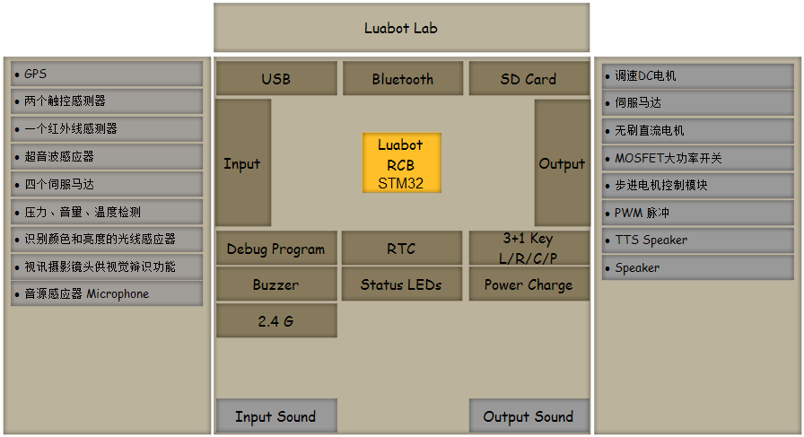
Luabot Block

Slide 3
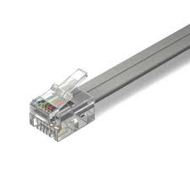
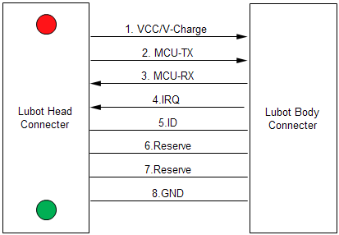
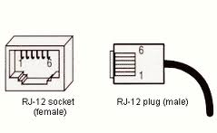
RCB Interface Overview

Slide 4
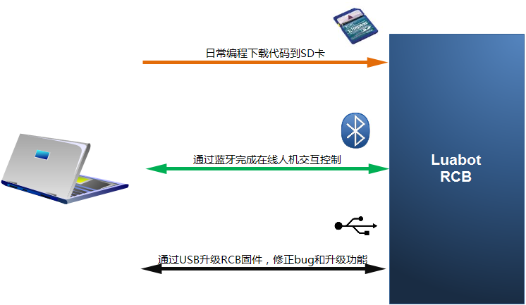
How to use it

Slide 5
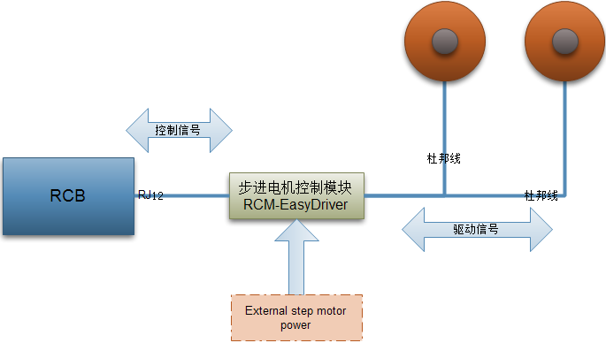
步进电机模块

Slide 6
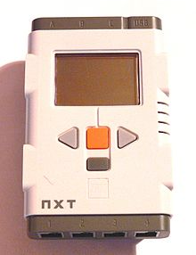
Lego
3个输出
1个USB
4个输入

Slide 7
RCX & NXT
型号 RCX NXT
CPU 日立H8（8位）H8/3292（16MHz） ARM 7 （32位）AT91SAM7S256 （48MHz）
传输方式 红外线数据接口 蓝牙无线模组、USB2.0
输入端 3 4
输出端 3 3
显示屏幕 5位数字LCD 64X100像素单色图形LCD
程式空间 5个程式预留位置（10K左右） 256K bytes快闪存储器 & 64K bytes随机储存内存
供电系统 6颗3号电池(AA) 6颗3号电池(AA)或充电式锂电池
接口 乐高RCX专用电缆（两线接口） 乐高NXT专用偏右接头电缆（MMJ-12，类似RJ-12，六线接口

